Slide 1


ZÁKLADNÍ ŠKOLA OLOMOUC
příspěvková organizace
MOZARTOVA 48, 779 00 OLOMOUC
tel.: 585 427 142, 775 116 442; fax: 585 422 713
email: kundrum@centrum.cz; www.zs-mozartova.cz
Projekt: ŠKOLA RADOSTI, ŠKOLA KVALITY
Registrační číslo projektu: CZ.1.07/1.4.00/21.3688
EU PENÍZE ŠKOLÁM
Operační program Vzdělávání pro konkurenceschopnost

Slide 2
ZÁKLADNÍ ŠKOLA OLOMOUC
příspěvková organizace
MOZARTOVA 48, 779 00 OLOMOUC
tel.: 585 427 142, 775 116 442; fax: 585 422 713
email: kundrum@centrum.cz; www.zs-mozartova.cz
Autor: | Mgr. Andrea Justová
Vzdělávací oblast: | Člověk a jeho svět
Vzdělávací obor: | Vlastivěda
Vyučovací předmět: | Vlastivěda
Ročník: | 4.
Tematická oblast: | České dějiny 1
Téma hodiny: | Lucemburkové na českém trůně 1
Označení DUM: | VY_32_INOVACE_35.09.JUS.VL.4
Vytvořeno: | 03. 03. 2014

Slide 3

LUCEMBURKOVÉ
NA ČESKÉM TRŮNĚ 1
[Obr. 1]

Slide 4
ROD PŘEMYSLOVCŮ
VYMŘEL PO MEČI
SMRT KRÁLE VÁCLAVA III.
ČESKÉ ZEMĚ:
BEZ PANOVNÍKA
ZMATKY
NEJISTOTA

Slide 5
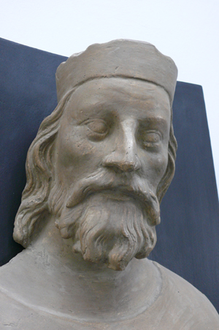
JAN LUCEMBURSKÝ
KRÁL ČESKÝ
ZVOLEN ČESKOU ŠLECHTOU
MANŽEL ELIŠKY PŘEMYSLOVNY
POCHÁZEL Z LUCEMBURSKA
ČESKÉ KRÁLOVSTVÍ MU BYLO CIZÍ
[Obr. 2]
VĚTŠINU ČASU POBÝVAL NA KRÁLOVSKÝCH
DVORECH V RŮZNÝCH ZEMÍCH EVROPY
[Obr. 3]
ÚČASTNIL SE VÁLEK; SLOUŽIL JAKO DIPLOMAT

Slide 6
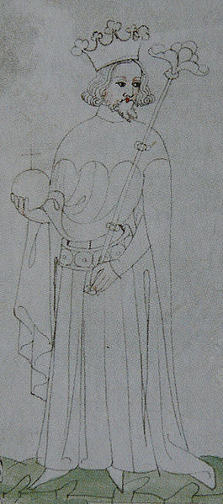
JAN LUCEMBURSKÝ
KRÁL
RYTÍŘ
VÁLEČNÍK
DIPLOMAT
DLOUHÁ
NEPŘÍTOMNOST
KRÁLE
NEPOŘÁDKY
V ČESKÝCH
ZEMÍCH
[Obr. 3]

Slide 7
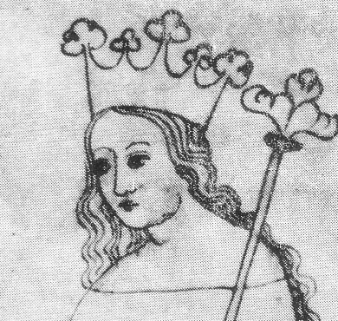
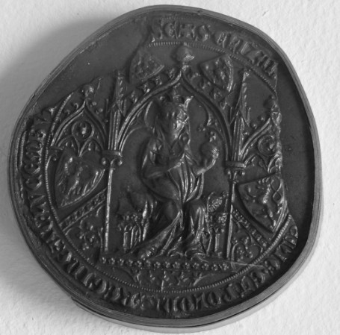
ELIŠKA PŘEMYSLOVNA
POSLEDNÍ PŘEMYSLOVNA
SESTRA VÁCLAVA iii.
MANŽELKA JANA LUCEMBURSKÉHO
NARODIL SE JÍ SYN VÁCLAV
(POZDĚJI KAREL IV.)
[Obr. 4]
PEČEŤ
ELIŠKY PŘEMYSLOVNY
[Obr. 5]

Slide 8
ODPOVĚZ NA OTÁZKY:
KOHO ZVOLILA ČESKÁ ŠLECHTA
ZA KRÁLE PO SMRTI VÁCLAVA III. ?
JAKÝ PANOVNÍK BYL JAN LUCEMBURSKÝ ?
S KÝM SE OŽENIL A KDO BYL JEJICH SYN ?

Slide 9
ZÁKLADNÍ ŠKOLA OLOMOUC
příspěvková organizace
MOZARTOVA 48, 779 00 OLOMOUC
tel.: 585 427 142, 775 116 442; fax: 585 422 713
email: kundrum@centrum.cz; www.zs-mozartova.cz
Seznam použité literatury a pramenů:
HARNA, J. Obrazy ze starších českých dějin : Alter, 2011. ISBN 978-80-7245-228-6. s. 23.
Použité zdroje:
Strana 1
[OBR.1][cit.2014-02-26]. Dostupný pod licencí Creative Commons na
WWW:http://commons.wikimedia.org/wiki/File:Arms_of_the_Counts_of_Luxembourg.svg?uselang=cs>.

Slide 10
Strana 3
[OBR.2][cit.2014-02-26]. Dostupný pod licencí Creative Commons na WWW:http://commons.wikimedia.org/wiki/File:Honzik_vit.jpg?uselang=cs>.
Strana 4
[OBR.3][cit.2014-02-26]. Dostupný pod licencí Creative Commons na
WWW:http://commons.wikimedia.org/wiki/File:Honzik_retus.jpg?uselang=cs>.
Strana 5
[OBR.4][cit.2014-02-26]. Dostupný pod licencí Creative Commons na
WWW:ttp://commons.wikimedia.org/wiki/File:Eliska_hlava.jpg?uselang=cs>.
[OBR.5][cit.2014-02-26]. Dostupný pod licencí Creative Commons na
WWW:http://commons.wikimedia.org/wiki/File:Pecet_Elisky1321.jpg?uselang=cs>.

Slide 11
Nečíslovaný obrazový materiál je použit z kolekce programu Microsoft PowerPoint.
Obrazový materiál je použit z galerie obrázků a klipartů Microsoft Office.

